Slide 1
ЦВЕТОВЕДЕНИЕ
Цветоведение – это наука , занимающаяся
классификацией цвета.
Классификация - это разделение вещей,
явлений на разновидности ,
согласно каким-либо важным признакам.

Slide 2
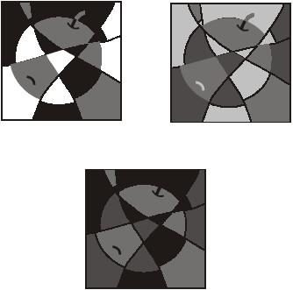
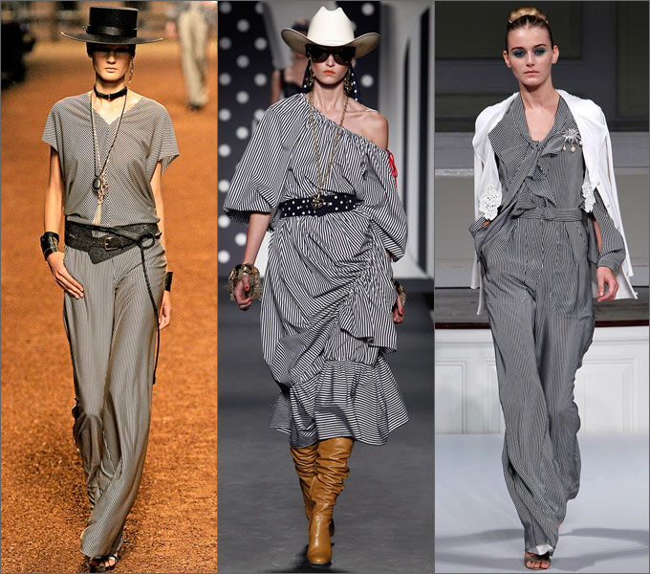
Ахроматические

Slide 3
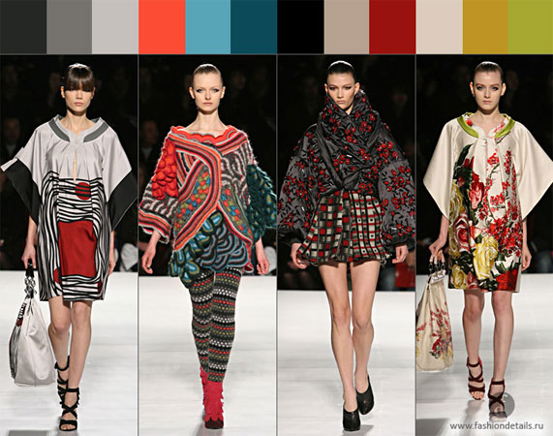
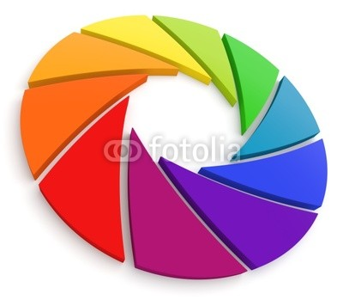
Хроматические

Slide 4
Хроматические цвета основные

Slide 5

Хроматические цвета составные

Slide 6
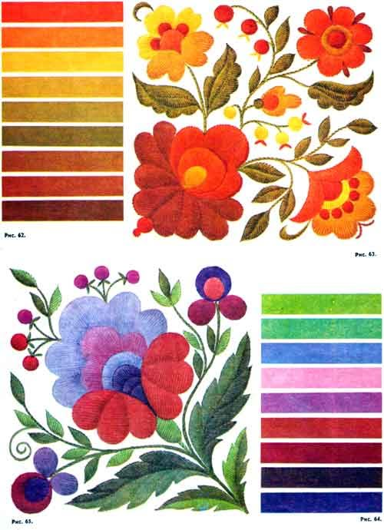
Цвета тёплые и холодные

Slide 7
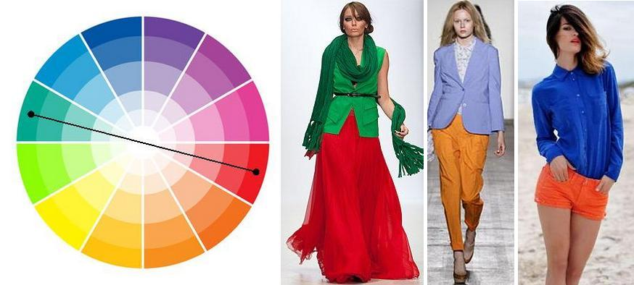
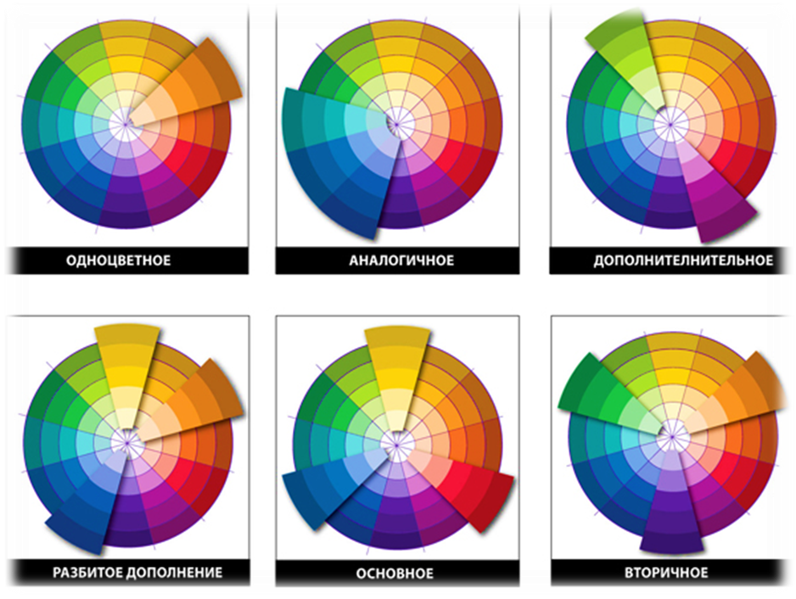
Цвета, находящиеся напротив друг друга в цветовом круге, называются дополнительными.
При расположении рядом взаимно усиливают насыщенность друг друга.

Slide 8
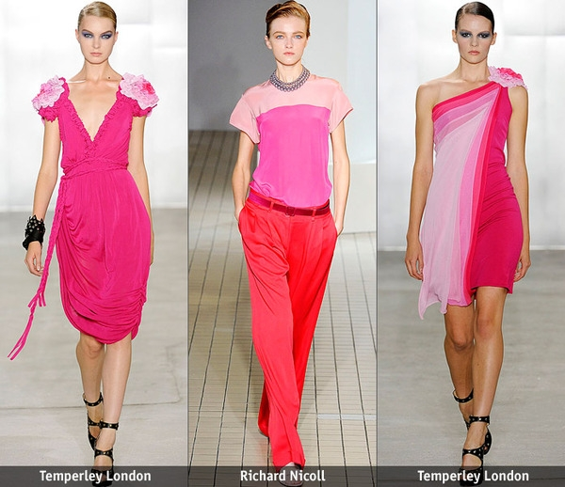
Цвета, расположенные в любой четверти цветового круга, называются аналогичными или родственными.

Slide 9
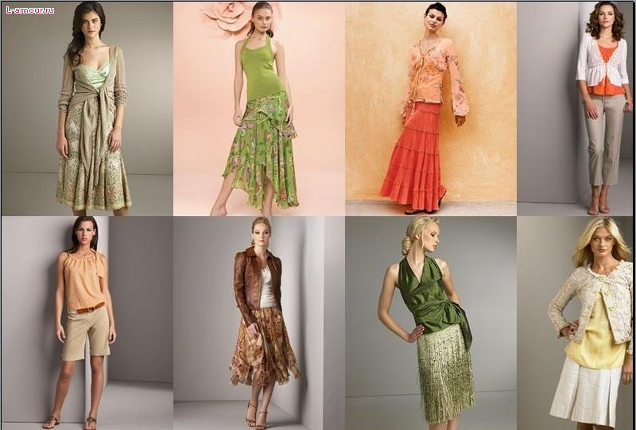
Цвета, расположенные в секторе одного цвета цветового круга, называются одноцветными .

Slide 10
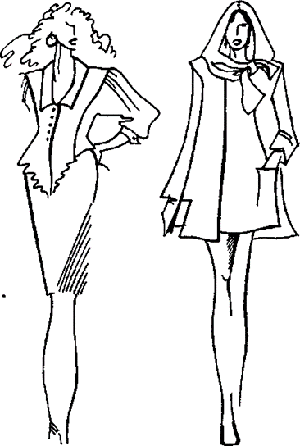
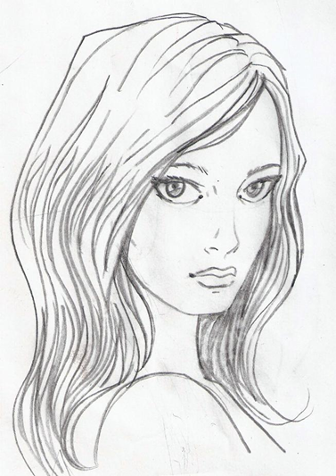

Практическое задание
1.Определить свой цветотип человека по цвету глаз, волос, кожи.
2.Подобрать цветовую гамму одежды, соответствующую своему цветотипу.

Slide 11
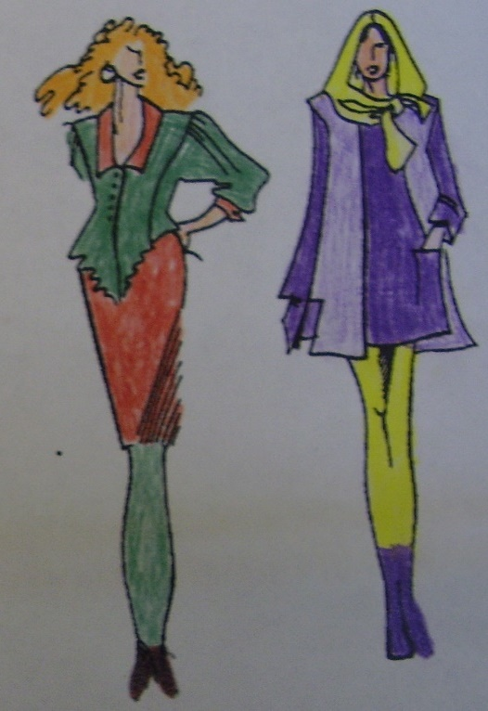
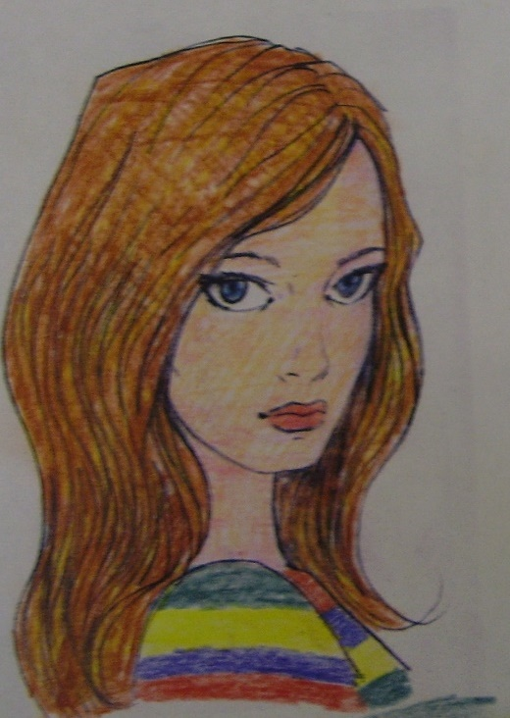
Практическое задание
1.Определить свой цветотип человека по цвету глаз, волос, кожи.
2.Подобрать цветовую гамму одежды, соответствующую своему цветотипу.

Slide 12
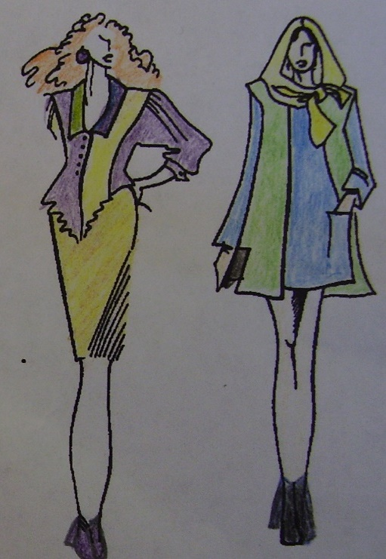
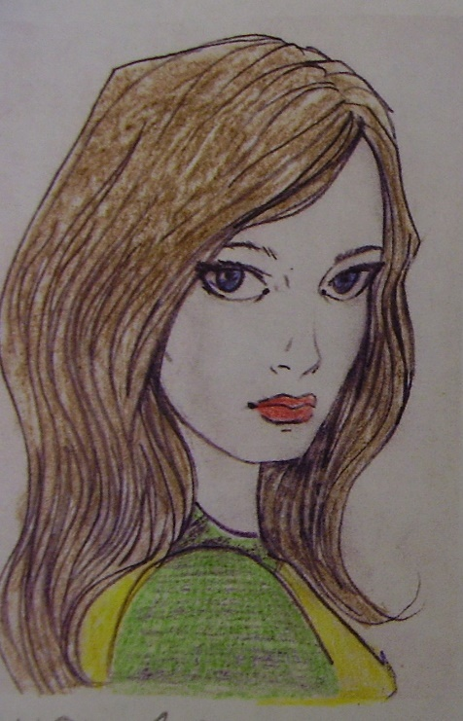
Практическое задание
1.Определить свой цветотип человека по цвету глаз, волос, кожи.
2.Подобрать цветовую гамму одежды, соответствующую своему цветотипу.

Slide 13
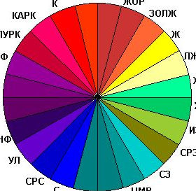
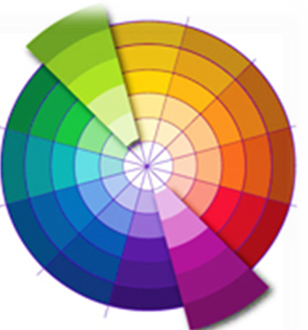
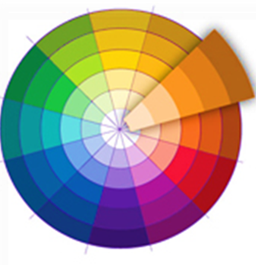
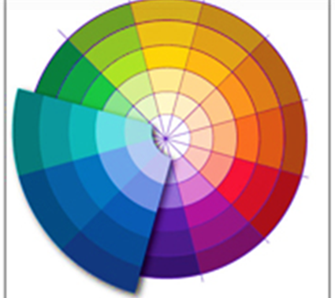

Возможные варианты сочетаемости цветов в одежде

Slide 14
Фон (шаблон) для презентаций принадлежит сайту fon.presen.ru
http://yandex.ru/images/search?img_url=

